Slide 1
Татьяна Алексеевна Маврина.
Преподаватель:
Прохорова А.В.
Выполнила: Стрижак Н.В.

Slide 2
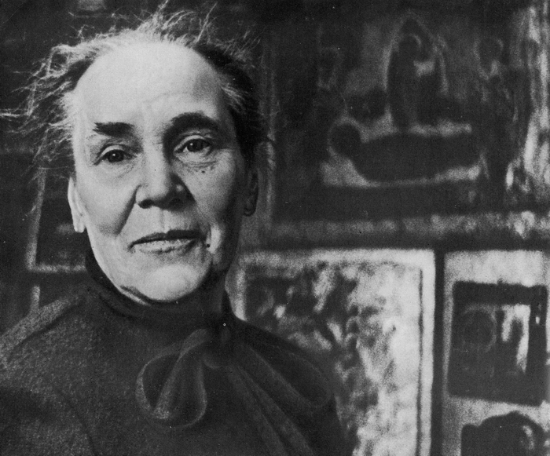
(20.12.1900 – 19.08.1996) — русский художник, иллюстратор, живописец и график.

Slide 3
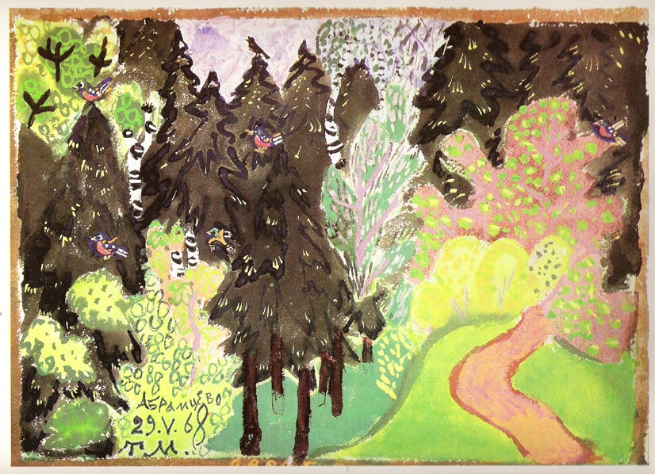
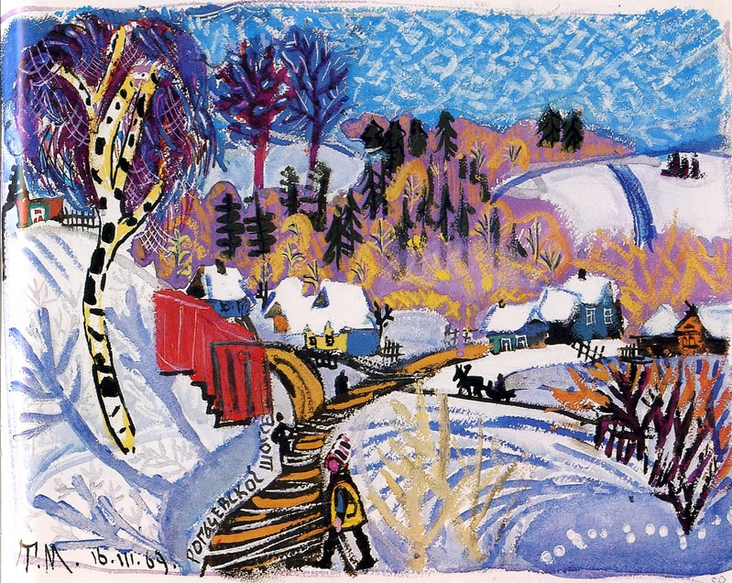
Детство Т. А. Мавриной прошло в Нижнем Новгороде. Детей было четверо, и воспитывали их, как полагалось в интеллигентных семьях: чтение и рисование, обучение музыке и языкам, внимание к фольклору и народному искусству, которые, казалось, окружали и пронизывали всю жизнь.

Slide 4


Творческий путь живописца, графика, иллюстратора Т. А. Мавриной начинался в 1920-х гг., полных новаторских поисков в искусстве.
Училась она во Вхутемасе - (1922-29). Вместе с несколькими соучениками участвовала на рубеже 1920-х и 1930-х гг. в выставках группы "13"
Художница ездит по старинным русским городам, рисует с натуры, но так, что нарядно раскрашенные зарисовки кажутся вымышленными, созданными воображением автора.

Slide 5
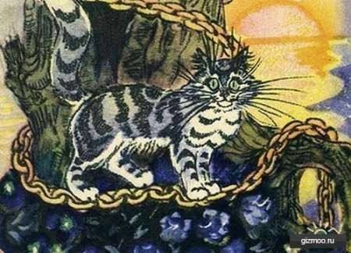
Художница умеет в равной мере удивляться старине и новизне, во всем отыскивать их приметы и взаимопроникновение. При этом окружающую реальность она видит сквозь призму сказочного восприятия. И в книжной графике любимым жанром художницы является сказка.
Ее удивительные иллюстрации создают поистине сказочную реальность. Чистые, звучные цвета придают необыкновенную пронзительность ее образам.

Slide 6

Много раз иллюстрировала она для детей сказки А. С. Пушкина. Одной из первых книг, которую иллюстрировала Т.А. Маврина, была "Сказка о мертвой царевне и семи богатырях". Увлечение А.С. Пушкиным осталось на всю жизнь.
В 1969 г. выходит в свет изумительная по красочности и богатству фантазии "Сказочная азбука" Мавриной.

Slide 7
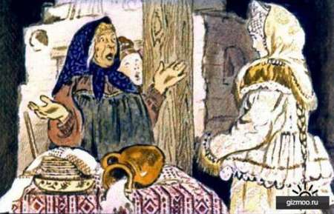
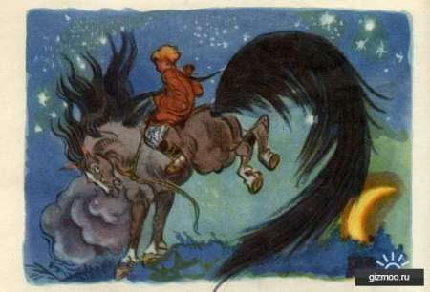
Участвовала в выставках с 1929 года.
Первая премия на выставке книги в Брно в 1968; внесена в Почетный список Г.-Х. Ан­дерсена в 1972; Государствен­ная премия СССР в 1975; премия и золотая медаль Г.-Х. Андерсена в 1976.

Slide 8
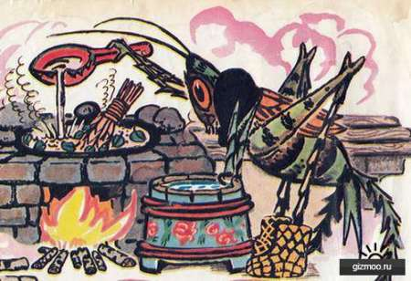
…Сегодня шедевры Мавриной смотрятся как образцы классического искусства. В них отражается Россия. Не сегодняшняя и не завтрашняя, а вечная.
Скончалась 19 августа 1996, похоронена в Москве на Новодевичьем кладбище.

Slide 9
Книги с иллюстрациями Т. А. Мавриной:
Бедный Д. Восток 1933 г.
К. Г. Паустовский Судьба Шарля Лонсевиля 1933 г. Франс А. Боги жаждут 1937 г.
Пушкин А.С. Сказка о мертвой царевне и семи богатырях 1949 г.
Как у нашего Максима 1956 г.
Гори, гори ярко 1957 г.
Колпакова Н. Сокровище народа 1957 г.
По-щучьему велению 1958 г.
Пушкин А.С. Руслан и Людмила 1960 г.
Пушкин А.С. У лукоморья 1961 г.
Как у бабушки козел 1961 г.
Русские сказки 1963 г.
Маврина Т. Сказочные звери 1965 г.
Маврина Т. Пряники пекутся, коту в лапы не даются 1966 г.
Маврина Т. А. Сказочная азбука 1969 г.
Пушкин А.С. Лукоморье 1970 г.
За тридевять земель. Русские народные сказки 1970 г.
Иван-царевич и серый волк 1970 г.
Марья Моревна 1970 г.
Пушкин А.С. Сказки 974 г.
Пушкин А.С. Ветер по морю гуляет 1974 г.
Птицы на море 1976 г.
Маврина Т. Плетень 1976 г.
Как у бабушки козел 1976 г.
Солнце, Месяц и Ворон Воронович 1977 г.
Пушкин А.С. Сказки 1977 г.
Коваль Ю. Стеклянный пруд 1978 г.
Коваль Ю. Заячьи тропы 1980 г.
В некотором царстве 1982 г.
Коваль Ю. Журавли 1983 г.
Маврина Т., Рогов А. Таратушки, тарарушки - это русские игрушки 1986 г.
Коваль Ю. Бабочки. - М.: Детская литература, 1987
Коваль Ю. Снег.- М.: Детская литература
Коваль Ю. Жеребенок. - М.: Детская литература
Очерковые книги:
Маврина Т. А. Загорск 1968 г.
Маврина Т. А. Городецкая живопись 1970 г.
Маврина Т. А. Между Волгой и Двиной 1977 г., Лейпциг (нем.)
Маврина Т. А. Пути-дороги 1980 г.
Маврина Т. А. Москва. Сорок сороков 2001 г.
Маврина Т. А. Цвет ликующий 2006 г.
О ней:
Мгновенье, остановленное цветом. Т.А.Маврина. Графика, живопись (альбом), 1997 г.
Чудецкая А.Ю. Четыре жизни Татьяны Мавриной, 2000 г.

